Slide 1
РЕГИОНАЛЬНЫЙ ЦЕНТР РАЗВИТИЯ ДВИЖЕНИЯ АБИЛИМПИКС
Ведерникова
Ирина Дмитриевна

Slide 2
Пермский край, 26-28 мая
26 компетенций
15 площадок
113 экспертов
175 конкурсантов
Конкурсанты:
ШКОЛЬНИКИ | СТУДЕНТЫ | СПЕЦИАЛИСТЫ
32 | 134 | 9

Slide 3
Руководители СЦК
Списки участников
Заявка на фирменном бланке ОУ
Согласие на обработку персональных данных
Список участников (по форме)
Копии: справок об инвалидности/МСЭ/ВТЭК или заключение ПМПК
2. Списки экспертов
Список экспертов (по форме)
Список участников, экспертов с результатами лабораторных исследований методом ПЦР
ОБЬЯЗАТЕЛЬНАЯ РЕГИСТРАЦИЯ НА САЙТЕ!
ABILYMPICS-RUSSIA.RU

Slide 4
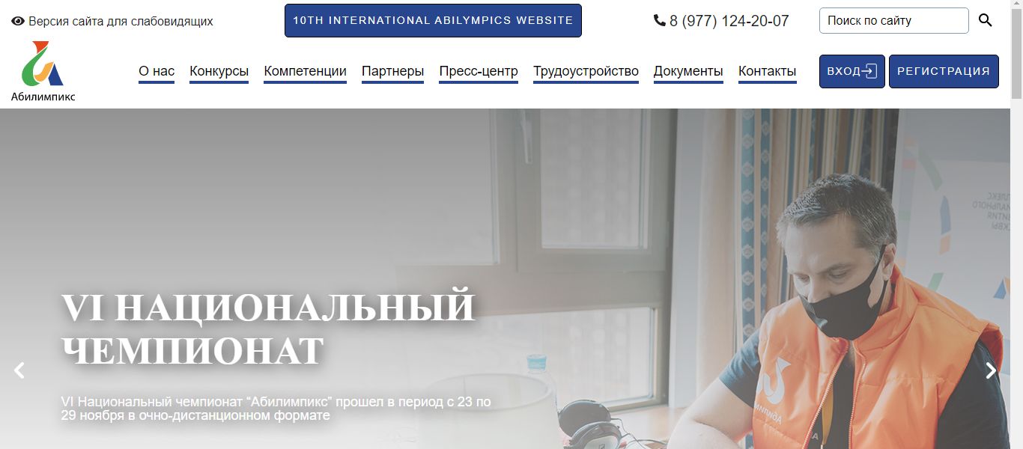
Руководители СЦК

Slide 5
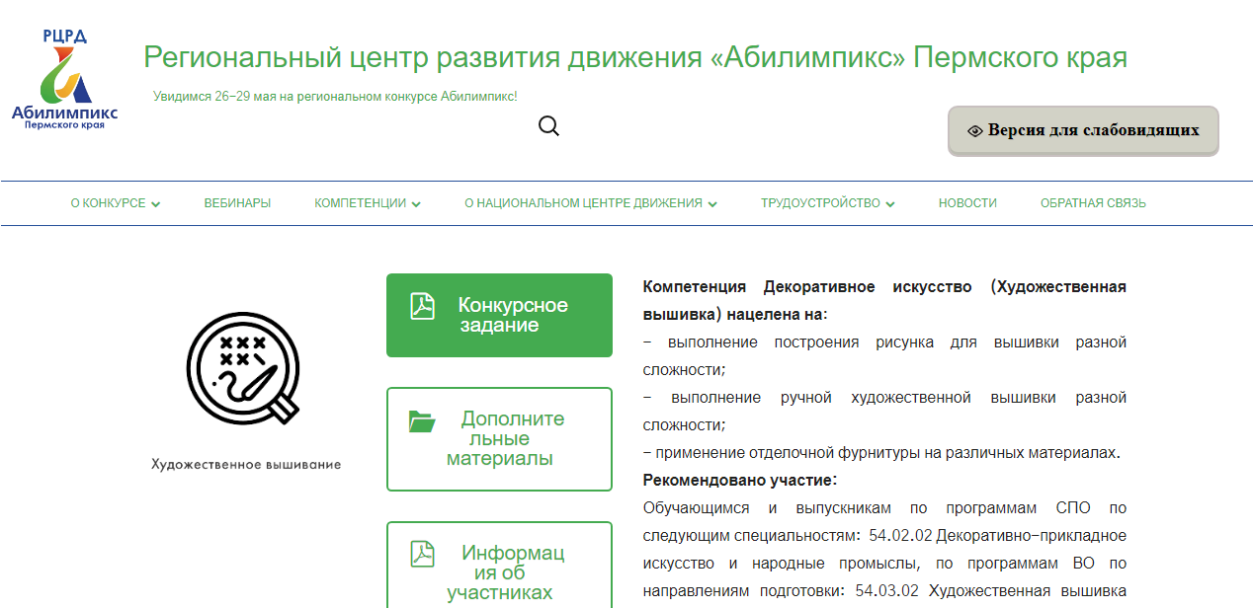
Руководители СЦК
3. Публикация конкурсных заданий:
На почту РЦРД «Абилимпикс» Пермского края abilympics_permkrai@mail.ru
4. Списки иногородних участников
Нуждающихся в общежитие

Slide 7
Руководители СЦК
ПРОТОКОЛЫ:
Протоколы Чемпионата
Перечень отчетной документации
Итоговый отчет по компетенции
На сайте РЦРД «Абилимпикс» - Пермский край
Абилимпикс-пермь.колледж-оникс.рф

Slide 8
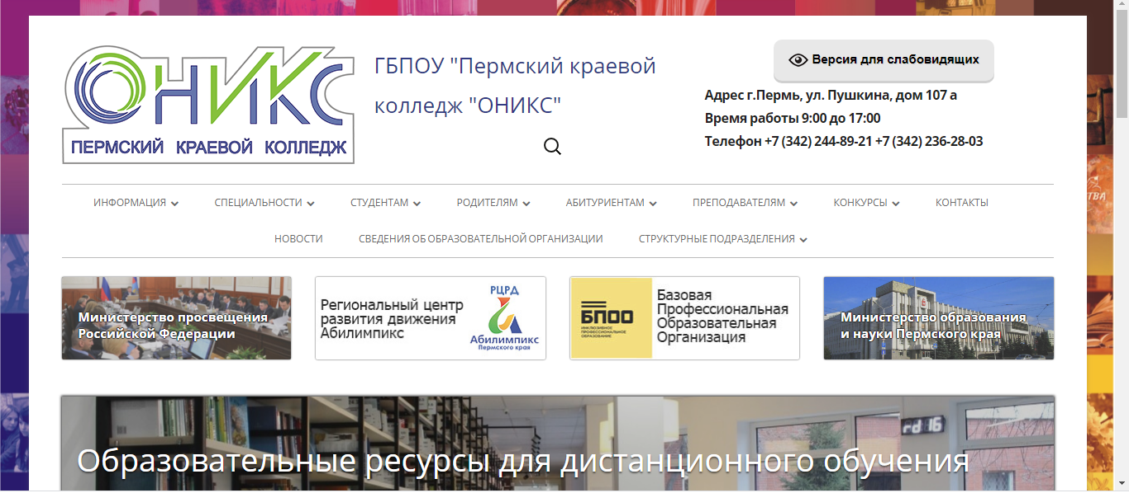

Slide 10
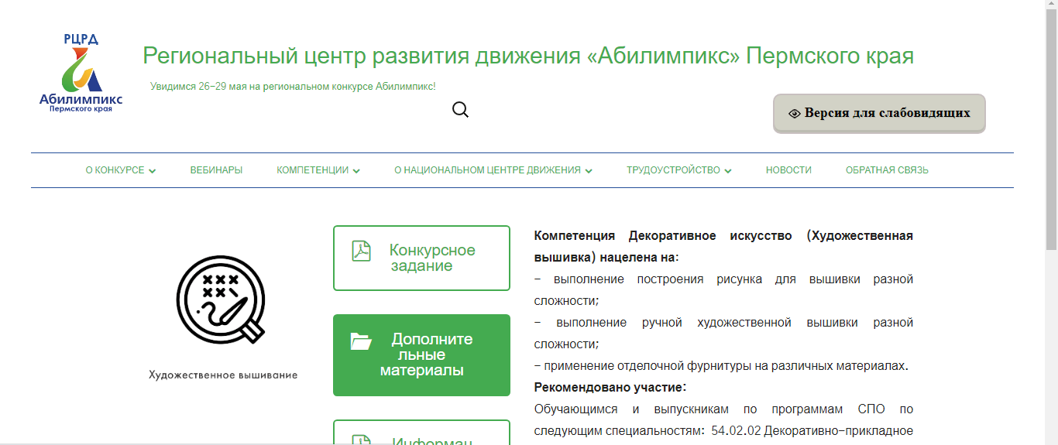

Slide 11
Контактные данные
Адрес сайта национального центра: ABILYMPICS-RUSSIA.RU
Адрес сайта регионального центра: АБИЛИМПИКС-ПЕРМЬ.КОЛЛЕДЖ-ОНИКС.РФ
Адрес электронной почты: ABILYMPICS_PERMKRAI@MAIL.RU
Ведерникова Ирина Дмитриевна - 89097276798

